Slide 1
ماژول‌ها و توابع
Modules and Functions

Slide 2
موضوع‌ها
ماژول‌ها
کابرد import
کاربرد تابعی از math
تعریف تابع

Slide 3
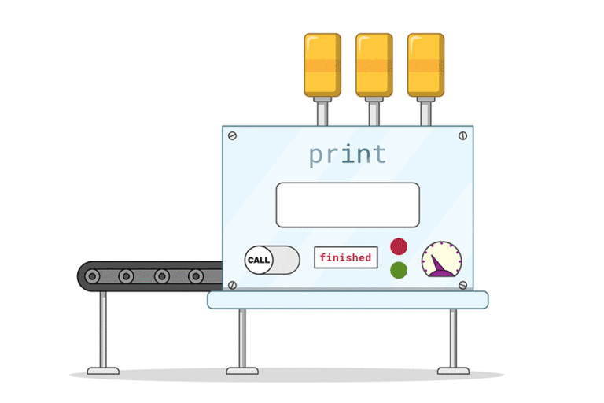
ایده‌ی اصلی تابع
کارخانه‌ای که ورودی و خروجی دارد.

Slide 4

توابع از پیش تعریف‌شده

Slide 5
توابع از پیش‌تعریف شده‌ی آشنا
print()
input()
len()

Slide 6
تعریف تابع
def
نام تابع
:
عبارت ها

Slide 7
تعریف تابع
def
:
تعریف تابع
نام تابع
عبارت ها
فراخوانی (صدا کردن) تابع
()
نام تابع

Slide 8
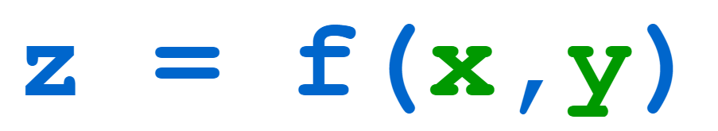

در مورد تابع
نام تابع
آرگومان‌ها
arguments
یک تابع نام و آرگومان دارد
ما به صدا کردن تابع یاcall کردن می‌گوییم.

Slide 9
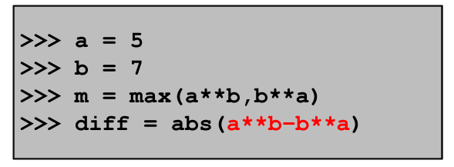
صدا کردن تابع
عبارت هم می‌توان قرار داد

Slide 10
روش استفاده از تابع (و متد)
print()
روش درست پرانتز باید باشد
print
این یک متغیر است

Slide 11
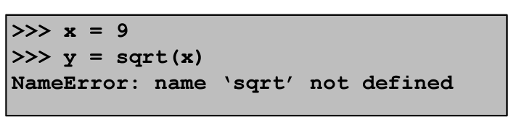
توابعی که پایتون آن‌ها را به طور پیش‌فرض نمی‍‌شناسد.
چاره چیست؟

Slide 12
ماژول‌ها
اضافه شدنی:
pygame
matplotlib
PyQt
…
از پیش تعریف شده:
turtle
math
re
…

Slide 13
روش نصب (برای الان)
pip install <نام پکیج یا ماژول>

Slide 14
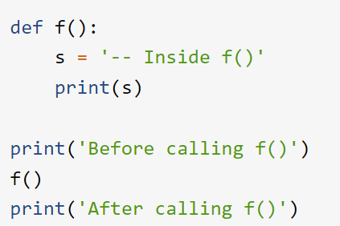
مثال

Slide 15
تابع چگونه کار می‌کند؟
1
2
3

Slide 16
تابع چگونه کار می‌کند؟
1
2
3

Slide 17
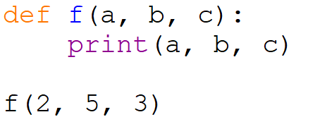
تابع چگونه کار می‌کند؟

Slide 18
تابع چگونه کار می‌کند؟
a
b
c
2
5
3

Slide 19
تابع چگونه کار می‌کند؟
f(2,3,4)
def f(a, b, c)

Slide 20
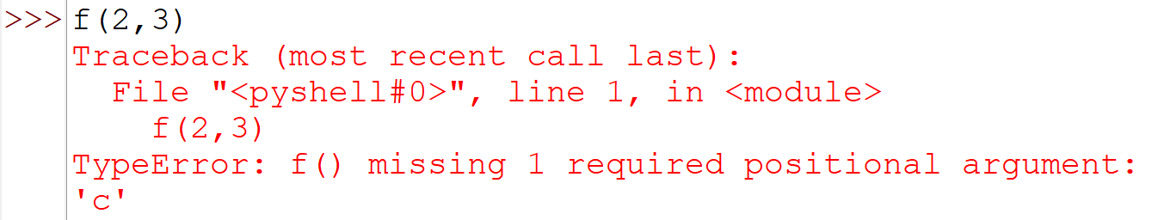
آرگومان کم

Slide 21
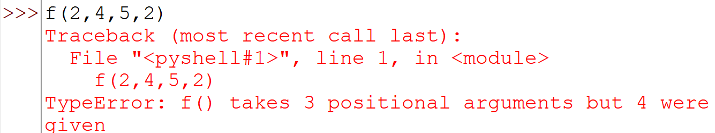
آرگومان زیاد

Slide 22
ترتیب مهم است
a
b
c
2
5
3

Slide 23
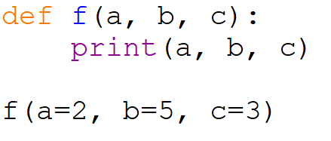
آرگومان‌های کلیدواژه‌دار

Slide 24
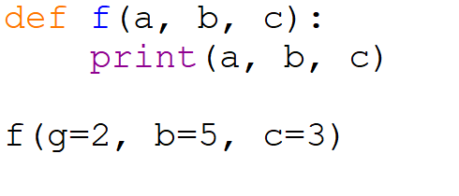
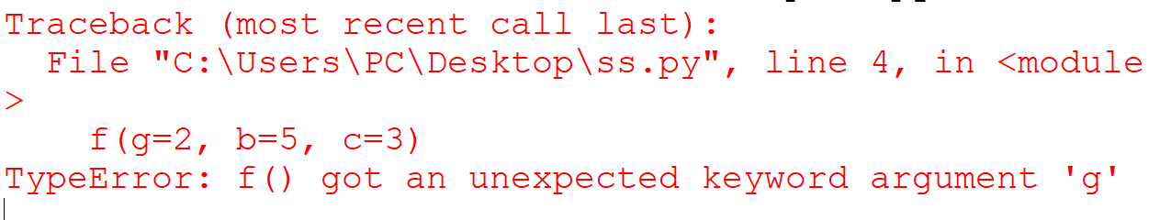
کلید وجود ندارد

Slide 25
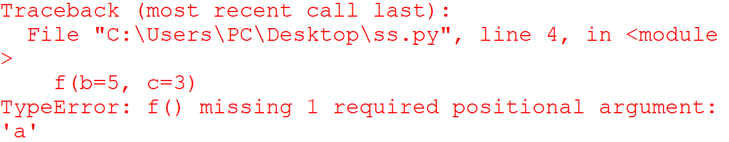
کلید کم است

Slide 26
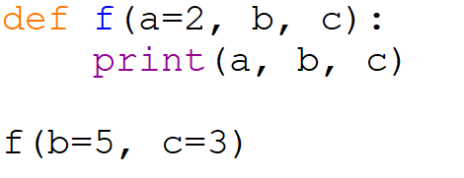
پارامترهای پیش‌فرض

Slide 27
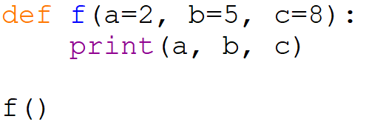
پارامترهای پیش‌فرض

Slide 28
پارامترهای پیش‌فرض

Slide 29

صدا کردن پارامتر پیش‌فرض

Slide 30
تا الان گفتیم:
1- ترتیب مهم است
2- کلید
3- کلید پیش‌فرض

Slide 31
hands-on
تابعی بنویسید که یک رشته را بگیرد و تعداد اعداد درون آن را چاپ کند.

Slide 32
سوال: مقدار a چیست؟
def
نام تابع
:
print(2)
a
=
نام تابع
()

Slide 33
سوال: مقدار a چیست؟
shell
def
نام تابع
:
2
کارprint
print(2)
برگرداندن
a
=
نام تابع
()

Slide 34
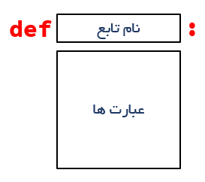

return
return mammad

Slide 35
نتیجه ی تابع بدون return مقدار None می باشد

Slide 36
a
=
نام تابع
()
اگر return نباشد Noneخواهد بود

Slide 37
مثال
a.append(2)

Slide 38
کاربردهای تابع

Slide 39
return
برگرداندن

Slide 40
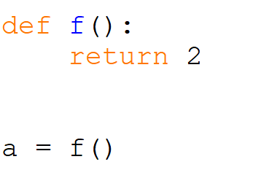

Slide 42
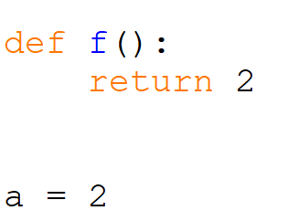

Slide 43
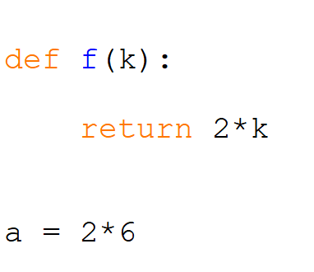

Slide 44
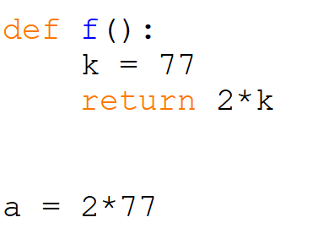

Slide 45
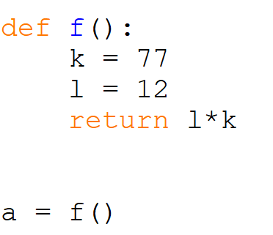
مقدار a چقدر است؟

Slide 46
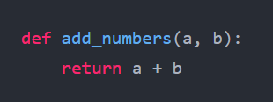

Slide 47
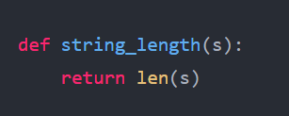

Slide 48
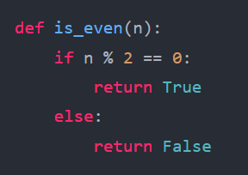

Slide 49
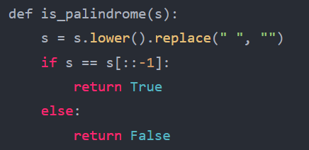

Slide 50
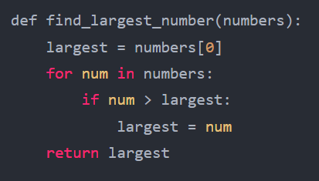

Slide 51
تابع چیست؟
یک فضای نام

Slide 52
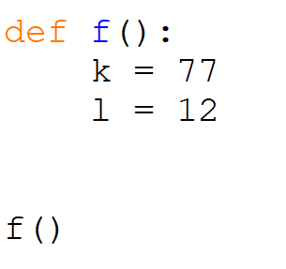
تعریف مقدار در تابع

Slide 53
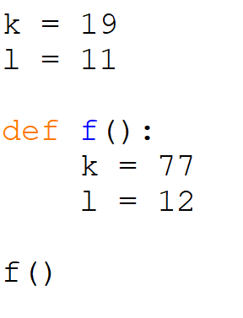
چه اتفاقی برای l و k می‌افتد؟

Slide 54
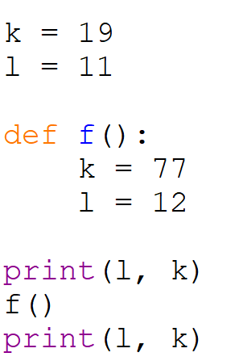

Slide 55
scope
a = “Hello"
a = 77
a = 11

Slide 56
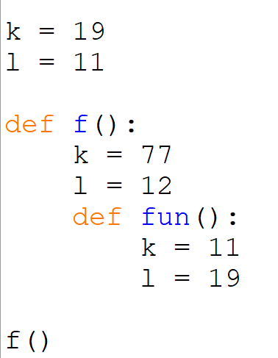
scope

Slide 57
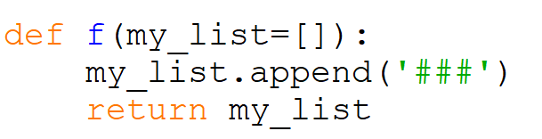
اضافه کردن داده‌های تغییر پذیر

Slide 58
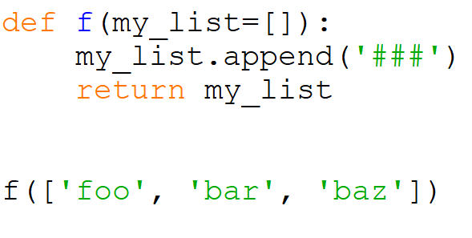
اضافه کردن داده‌های تغییر پذیر

Slide 59
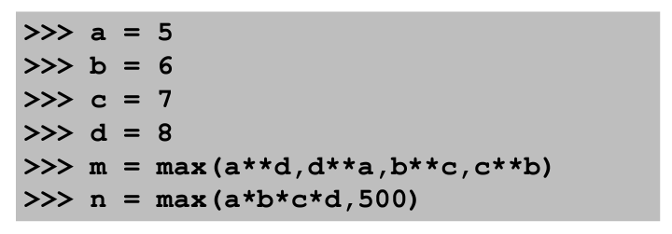
گاهی می‌توان مقدار آرگومان متغیر داشت

Slide 60
print(2)

Slide 61
print(2, 3)

Slide 62
*args **kwargs

Slide 63
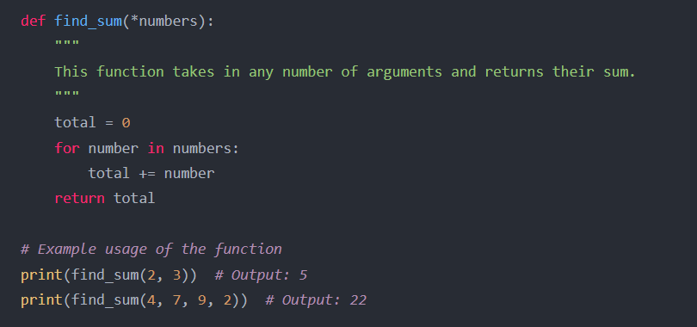

Slide 64
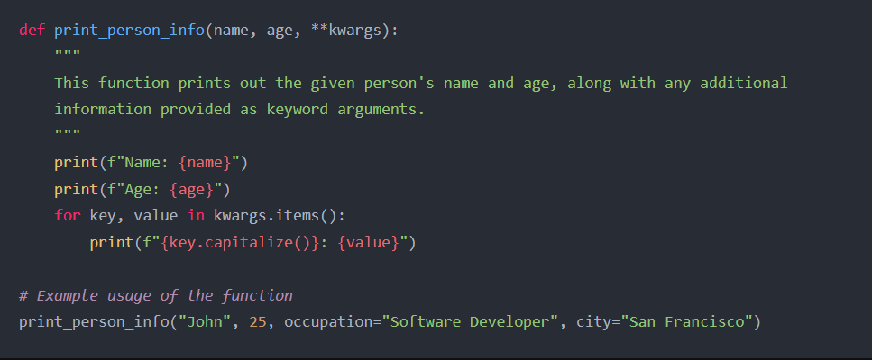

Slide 65
First-class functions

Slide 66
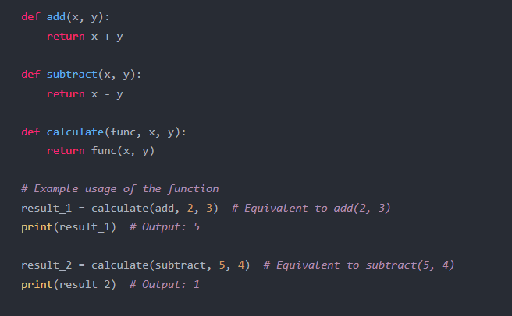

Slide 67
Scope

Slide 68
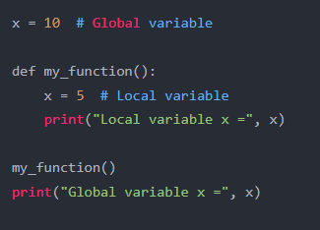

Slide 69
Fibonacci

Slide 70
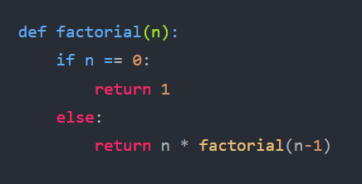

Slide 71
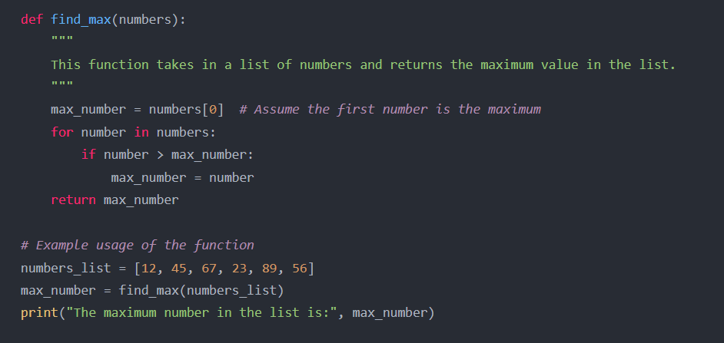

Slide 72
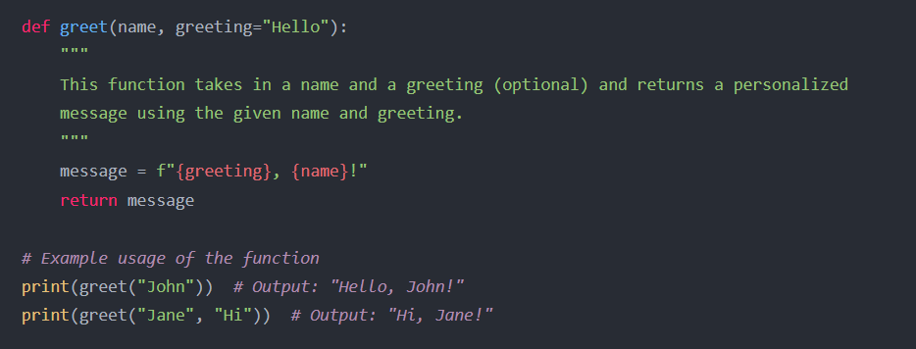

Slide 73
Function as args

Slide 74
def apply_function(numbers, func):
"""
This function applies the given function to each element in the given list of numbers.
"""
result = []
for number in numbers:
result.append(func(number))
return result
# Example usage of the function
numbers_list = [1, 2, 3, 4, 5]
# Define a function to square a number
def square(x):
return x ** 2
# Use apply_function to apply the square function to each element in numbers_list
squared_numbers = apply_function(numbers_list, square)
print(squared_numbers) # Output: [1, 4, 9, 16, 25]

Slide 75
چرا تابع اهمیت دارد؟
مخفی کردن جزئیات تا سطح بالا فکر کنیم.
جلوگیری از تکرار
استقلال بخش‌های متفاوت کد

Slide 76
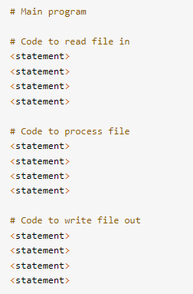
استقلال بخش‌های متفاوت کد

Slide 77
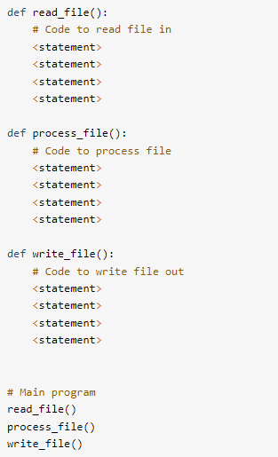
استقلال بخش‌های متفاوت کد

